Slide 1
Спостережні станції за зрушенням гірських порід і земної поверхні

Slide 2
Загальні відомості
Натурні маркшейдерські інструментальні спостереження проводять на спостережних станціях, які представляють собою систему реперів закладених на земній поверхні, в товщі гірських порід і в гірничих виробках.
Місця закладки реперів спостережних станцій і методика проведення інструментальних спостережень вибирається в залежності від мети досліджень і завдань, які при цьому вирішуються.
Головна перевага методу це те, що дані натурних інструментальних спостережень дозволяють отримати детальну, достовірну характеристику процесу зрушення та його окремих параметрів у конкретних гірничо-геологічних умовах.
Недоліком є:
складність вивчення окремих питань пов'язаних з інтерпретацією результатів спостережень,
ув'язкою їх з геометричними процесами в підроблюваному масиві,
обмеженість використання результатів досліджень з конкретними умовами їх отримання,
трудомісткість,
значна тривалість спостережень (кілька років на одній спостережній станції).

Slide 3
Методика закладення реперів
Під спостережною станцією розуміють мережу реперів закладених на земній поверхні над проектуємими гірничими роботами в грунті, фундаментах споруд або об'єктів, на залізничних коліях.
Репери в грунті прийнято розташовувати в визначеному порядку за головними перерізами мульди зрушення вхрест простягання та за простяганням пласта на профільних лініях.
Профільні лінії – це прямі лінії по простяганню та вхрест простягання пласта вздовж яких закладають репери спостережної станції.
Іноді профільні лінії доводиться закладати в довільному порядку відносно простягання пласта, але паралельно осі підроблюваних об'єктів (трубопроводів, залізничних колій).
Інструкцією по спостереженню за зрушенням при нечітко вираженому простяганні пластів рекомендується закладати спостережні станції площадкового типу у вигляді сітки квадратів.
На забудованих ділянках земної поверхні, а також у гористій місцевості допускаються злами профільних ліній реперів.

Slide 4
Види спостережних станцій за призначенням
типові спостережні станції закладають для знаходження параметрів процесу зрушення, встановлення характеру розподілу зрушень і деформацій земної поверхні в мульді зрушення при підробці одного чи свити пластів.
спеціальні спостережні станції закладають для визначення окремих питань пов'язаних зі зрушенням гірських порід і земної поверхні:
вплив тектонічних порушень,
встановлення залежності отриманих величин деформацій від довжини інтервалів між реперами,
визначення зрушень і деформацій в перерізах відмінних від головних,
вплив підробки на окремі споруди, будівлі і природні об'єкти

Slide 5
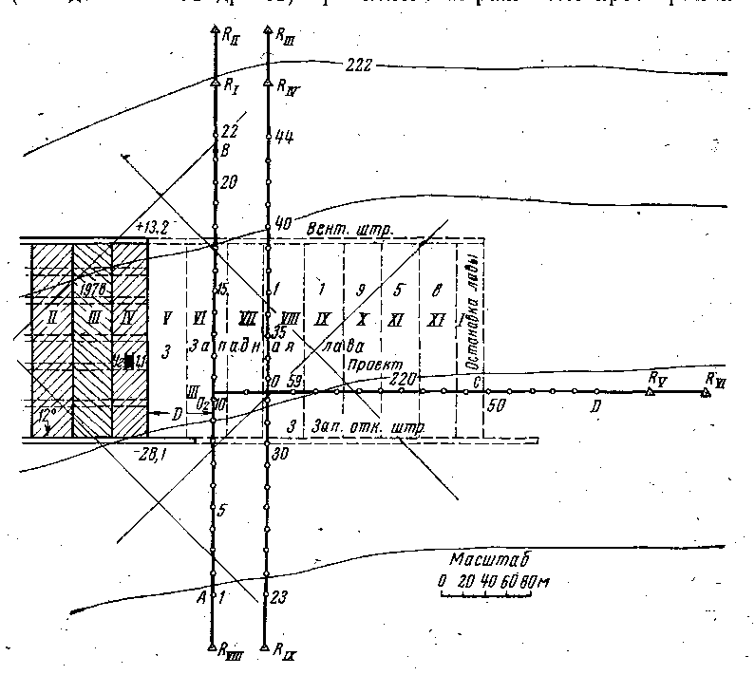
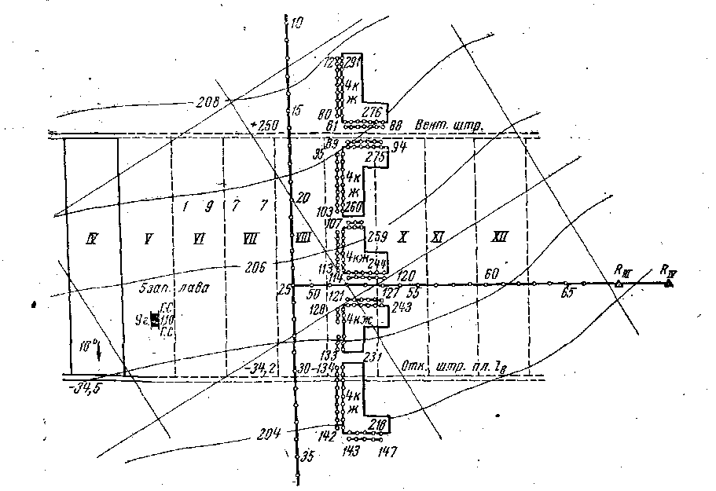
Види спостережних станцій за призначенням
Типові
Спеціальні

Slide 6
Класифікація спостережних станцій від терміну служби
Довгострокові
Застосовуються при виїмці одного пласта, або свити пластів на декількох горизонтах. Термін їх існування не менше 3х років.
Рядові
Використовуються до 3х років при розробці одного або двох пластів на одному горизонті.
Короткострокові
закладають для вивчення окремих параметрів і показників зрушення на термін від одного до декількох місяців

Slide 7
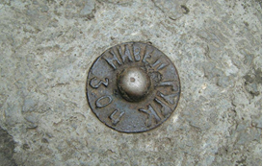
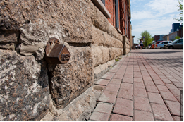
Система реперів закладених на земній поверхні
Ґрунтовий репер
Стіновий репер
Конструкція реперів та спосіб їх закладки повинні забезпечувати:
зручність вимірювань в горизонтальних та вертикальних площинах,
надійне збереження реперів на весь строк служби станції,
простоту конструкцій репера, що дозволяє його виготовлення в місцевих умовах.

